Slide 1
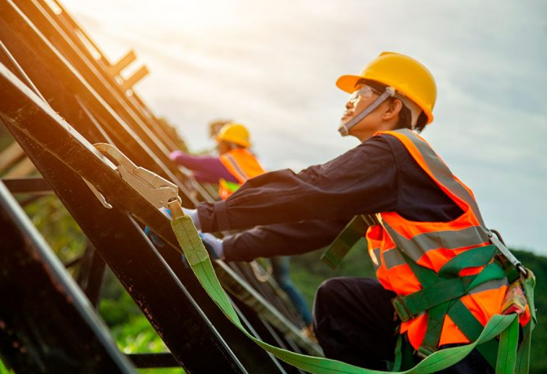
MÓDULO V: PROCEDIMIENTO EN CASO DE CAÍDA DESDE ALTURA.
Procedimiento en caso de caída desde altura
Trauma por suspensión
Plan de rescate
Kit de emergencia
Plan de evacuación
Evaluación de riesgos de la tarea
Cómo actuar en caso de accidentes e incendios.

Slide 2
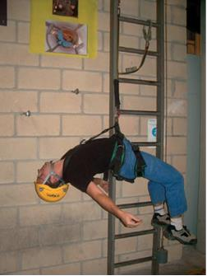

Procedimiento para casos de caídas desde altura:
La normativa de nuestro país, a través de la ley de Accidentes del Trabajo y Enfermedades profesionales N°16.744 (modificada por la Ley de subcontratación N°20.123), califica las caídas desde una altura mayor o igual a 1.8 metros, como accidentes graves y, en caso de que ocurra, establece el siguiente procedimiento obligatorio de cumplir por todas las empresas
Detener inmediatamente las faena; de ser necesario, evacuar el lugar
Informar a las autoridades fiscalizadoras (Inspección del trabajo y Seremi de Salud)
Reanudar los trabajos solo previa autorización escrita de los fiscalizadores
Art. 76° Ley N°16.744 modificado por Art. 7° de la Ley N°20.123

Slide 3






PROCEDIMIENTO EN CASO DE CAÍDA DESDE ALTURA
Heridas
Shock
PUEDE CAUSAR
Fracturas
Pérdida de sangre
Graves lesiones de la cabeza
Y en órganos internos
Insuficiencia respiratoria

Slide 4





ACCIONES EN EL SITIO DEL SUCESO
Mantenerse al lado de la víctima en todo momento, despejar el área de trabajadores que no estén accidentados.
No permitir que la víctima se mueva y sobre todo que intente levantarse antes de ser examinada.
Comprobar si hay otras personas en peligro de caída desde altura. Interrumpir los trabajos en altura.
Cubrir la víctima para disminuir la pérdida de calor.
Llamar para solicitar ayuda. En caso necesario realizar resucitación cardiopulmonar.

Slide 5
¿QUÉ ES EL SÍNDROME DEL ARNÉS O TRAUMA POR SUSPENSIÓN?
El síndrome del arnés es una patología que requiere la combinación de dos factores para su aparición:
1.- Inmovilidad.
2.- Suspensión.

Slide 6
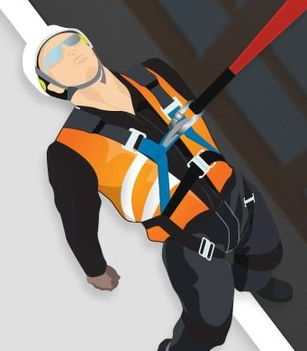
SÍNDROME DEL ARNÉS O TRAUMA POR SUSPENSIÓN
Después de la caída viene la fase de la suspensión, es rápida y potencialmente peligrosa e incluso mortal.
Una persona inconsciente suspendida del arnés puede llegar a la muerte en un tiempo entre 15 y 20 minutos.
Este tiempo es muy variable entre individuos y depende de muchos factores personales. El tipo de arnés puede variar el tiempo pero no es el factor más determinante.

Slide 7
¿Qué ocurre en el cuerpo humano?
Estando en situación de suspensión e inmovilidad se provoca una acumulación de sangre en las piernas por un fallo en el retorno venoso la cual implica que hay menos sangre para que el corazón pueda mantener correctamente la oxigenación de los órganos vitales

Slide 8
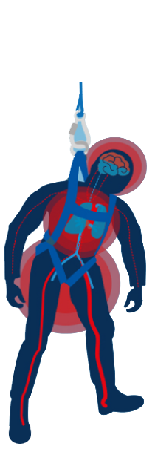
TRAUMA POR SUSPENSIÓN
Daños en el cuerpo después de la detención de una caída
Cerebro:
La privación de oxígeno en el cerebro puede provocar en desmayo y, si se prolonga, la muerte.
Corazón:
Disminución del flujo sanguíneo al corazón.
Disminución del aporte de oxígeno al cerebro y a los órganos vitales.
Piernas:
Las perneras del arnés comprimen las venas femorales.
El bombeo de la sangre en el músculo esquelético de las piernas está menos activo o completamente inactivo.
La sangre se acumula en las piernas de la víctima.

Slide 9
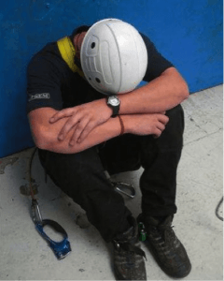
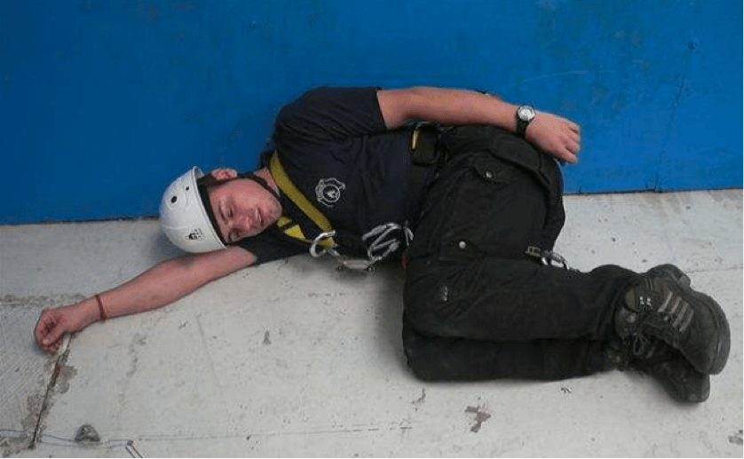
PLAN DE RESCATE
RESCATE - AVISO
Además de realizar un rescate lo más rápido posible, lo único que podemos hacer es poner a la persona en una posición que favorezca el poder recuperar un estado más o menos normal, mientras se da aviso a los servicios de urgencia.
Durante todo el proceso de rescate es esencial monitorizar las constantes vitales y seguir las técnicas de soporte vital básico y avanzado.

Slide 10
Sin embargo, o mejor es prevenir . Para ello, entre otras cosas se debe:
Evitar la caída es mejor que detenerla.
No trabajar en altura con enfermedades o patologías que puedan llevar al desmayo
Cuidar todas las circunstancias que puedan inducir al desmayo; condiciones
ambientales (temperatura, humedad), hidratación, tiempos de trabajo, etc.
Tener previsto un plan de rescate rápido con los medios y el entrenamiento suficiente.
El trauma de suspensión es la causa por la que las normas insisten tanto en el
plan de evacuación.
Por último, y muy importante; el trabajador debe llevar casco para evitar golpes. Es necesario que dicho casco disponga de barbiquejo (cinta para ajustar debajo de la barbilla) y que éste sea suficientemente efectivo.

Slide 11
Transporte:
No se deben olvidar las posibles patologías asociadas que puede presentar la víctima como: TCE (traumatismo cráneo encefálico), traumatismo torácico, fracturas en extremidades, deshidratación, hipotermia.
En pacientes poli traumatizados es imprescindible una analgesia adecuada y una correcta inmovilización de las fracturas.
El accidentado debe ser transportado lo más rápido posible hacia un centro asistencial.
En caso de que el accidente haya ocurrido en un lugar en donde la ambulancia no pueda acceder, se debe considerar disponer de un helicóptero de rescate.

Slide 12
Sustitución de los equipos
Todo equipo que haya sido utilizado para detener una caída deberá ser retirado inmediatamente.
El estrobo amortiguador de impacto y el arnés de cuerpo completo deben ser retirados para identificarlos como “RECHAZADO” en todos los casos, y el almacenarlos para su destrucción, de acuerdo a normas ambientales.
Todo equipo con deterioro, o sobre el cual se tienen dudas respecto de su desempeño, debe ser retirado inmediatamente.

Slide 13
kit de rescate en alturas:
1 Ascendedor en puño.
1 Descendedor tipo 8 en Aluminio.
1 Ascendedor bloqueador.
4 Mosquetones en acero.
2 Poleas dobles en aluminio.
1 Tie off doble argolla.
50 mts de Cuerda poliéster de 13mm con ojal.
1 Maletín para transporte de equipos.

Slide 14
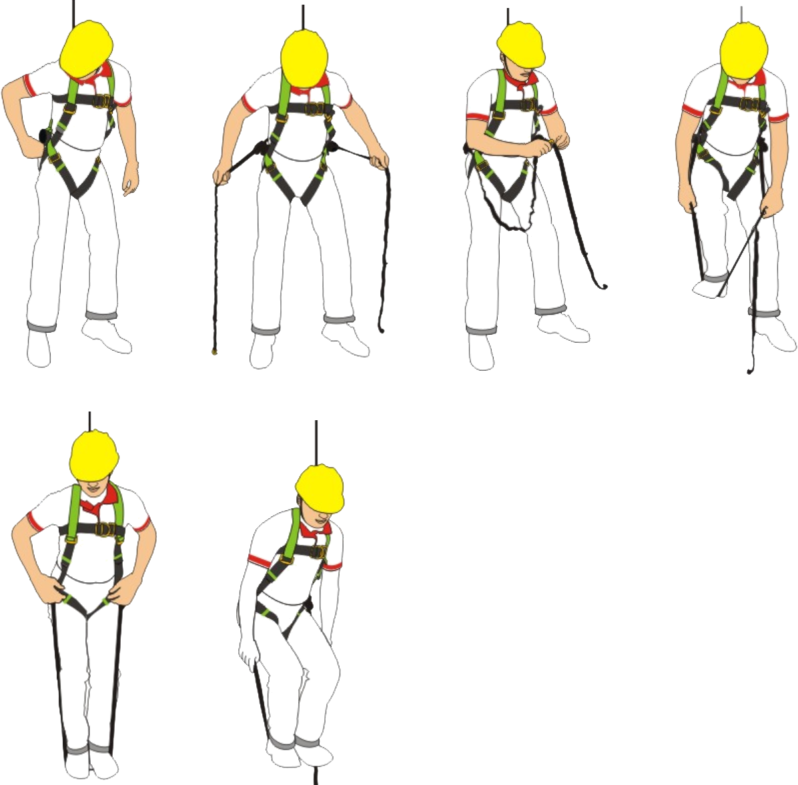
CINTA ANTI-TRAUMA
MODO DE USO

Slide 15
Un Sistema Personal para Detención de Caídas (SPDC) tiene por objetivo reducir el riesgo de lesiones al trabajador que cae, limitando la altura recorrida por el cuerpo, reduciendo la magnitud y los efectos de la fuerza de frenado a un nivel tolerable para la salud o integridad física del trabajador.
Los SPDC se deben diferenciar de otros accesorios de protección utilizados, que tienen por objetivo la sujeción del usuario a una estructura para tener las manos libres (sistemas de posicionamiento) o limitar el acceso del trabajador a zonas en que se puede producir la caída (sistema de retención), y donde el objetivo es prevenir la caída, pero no detenerla.
La selección de un SPDC no tiene sentido si la empresa no cuenta con un plan que incluya el rescate rápido y la primera atención del trabajador para evitar las secuelas del trauma por suspensión.

Slide 16
Evaluación de riesgos y condiciones de trabajo:
La selección de un sistema personal para detención de caídas se deberá basar en una identificación completa de los peligros y en una evaluación del riesgo de caída en el lugar de trabajo.
La evaluación del lugar de trabajo se deberá identificar con todas las trayectorias de traslado que se espere efectúe el trabajador y todos los peligros presentes en tales trayectorias. se deberá identificar el rango de movilidad requerido en cada zona de riesgo y tomar nota del sitio y distancia de todas las obstrucciones en los posibles recorridos de las caídas. también se deberá identificar las obstrucciones laterales contra las que se pudiera chocar en una caída pendular.
Para cada tipo de tarea se deberá considerar los movimientos o desplazamientos que requiere el trabajador, y las condiciones generales del lugar de trabajo.

Slide 17

EVALUACIÓN FINAL
Duración 60 minutos

Slide 18
¡GRACIAS POR SU ATENCIÓN!

